Slide 1
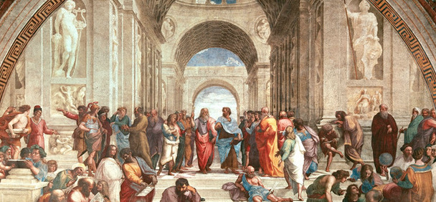
Filosofi Blockchain
Budi Rahardjo
@rahard
2017

Slide 2
Blockchain ≠ Bitcoin

Slide 3
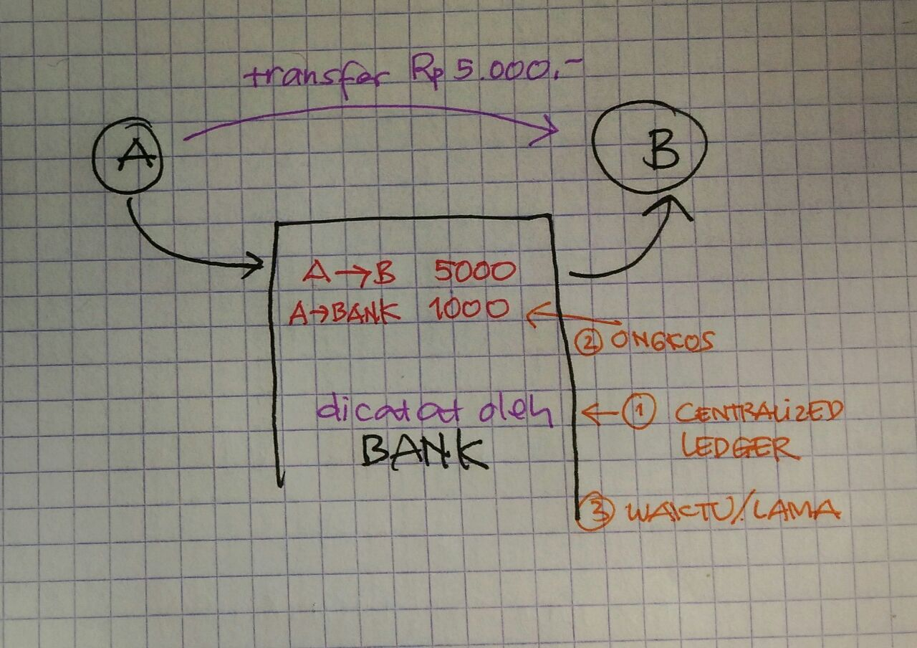

Slide 4
A=1.000.000
A
B
miner
Chain: 7654321
A > B 5000
hash of the above: …
Meets certain criteria?
If yes, found
If no, change chain
D
C
miner

Slide 5
DEMO
Use the (perl) script …

Slide 6
A
B
A = 1.000.000
A > B 5000
Chain: 4767
Hash: 005e474d5e775e...
C:
Validated the transaction
Found the hash
Added into the ledger
Got “paid” for the effort
Transactions propagated
C
A = 1.000.000
A > B 5000
Chain: 4767
Hash: 005e474d5e775e...
D

Slide 7
Penutup
Komponen dari Blockchain
Distributed Open Ledger (database)
“Miners” (pihak-pihak pencatat)
Aturan (kebijakan) tentang “pemenang” dan “honor kerja”
Dapat diaplikasikan kepada hal-hal yang memiliki komponen tersebut (beserta variasinya)

